Slide 1

Luku 9
Kiina kohtaa muun maailman

Slide 2
Kiinalaisten ja eurooppalaisten kohtaaminen
Ohessa on kolme kuvaa kiinalaisten ja eurooppalaisten
kohtaamisesta.
Tutki kuvia ja vastaa kuvien ohessa oleviin kysymyksiin.

Slide 3
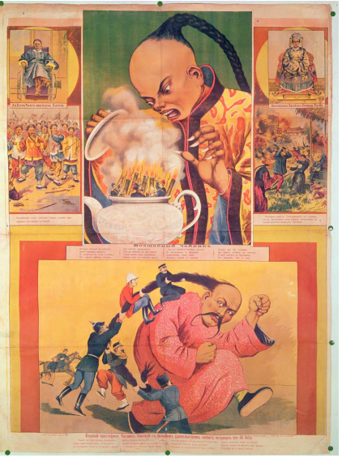
Venäläinen pilakuva vuodelta 1900
Tehtävät
Millaisena Kiina pilakuvassa esitetään?
Minkälaisina eurooppalaiset kuvataan?
Pohdi piirtäjän motiiveja.

Slide 4
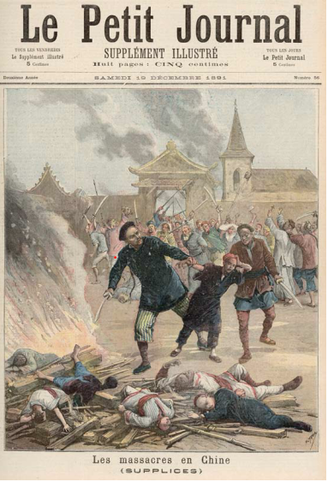
Ranskalaisen aikakausilehden kansikuva vuodelta 1891
Tehtävät
Tulkitse kuvan sanomaa
ja symboliikkaa.
Vertaa kuvaa oppikirjan s. 62 puupiirrokseen. Miten selität havaintojasi?

Slide 5
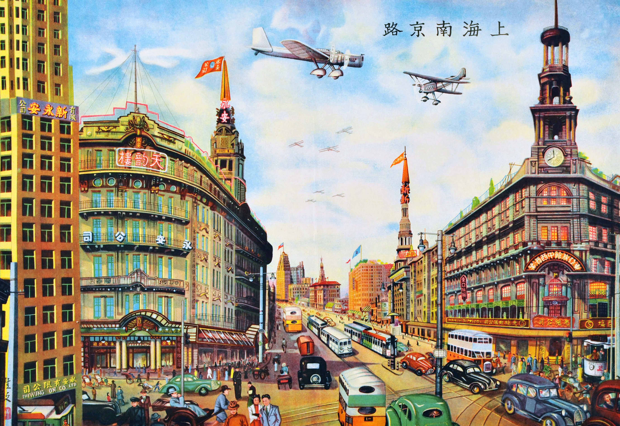
Näkymä Shanghain Nanjing tieltä, kivipiirros vuodelta 1937
Tehtävä
Miten länsimainen vaikutus näkyy 1930-luvun Shanghaissa?

